Slide 1
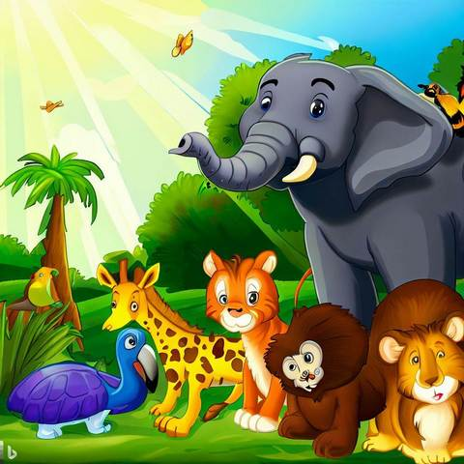
Навчання грамоти
Письмо
Післябукварний період
Урок 111
Розпізнавання слів, які відповідають
на питання який? Яка? Яке? Які?

Slide 2


Налаштування на урок
Продзвенів уже дзвінок,
Починається урок.
Приготуйте без мороки
Все, що треба до уроку.
Зошит, гумку, олівці.
Все готове? Молодці!

Slide 3
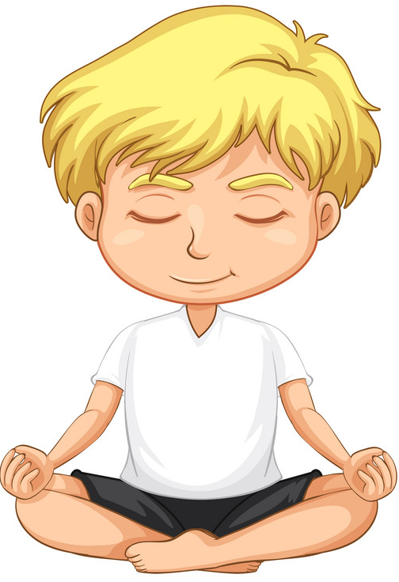
Психологічна настанова «Самоналаштування»
Я зможу сьогодні добре працювати на уроці
Я бажаю успіхів на уроці і собі,
і всім однокласникам
Я – творча особистість

Slide 4
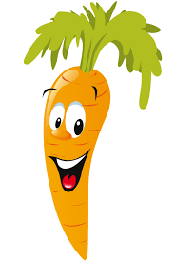
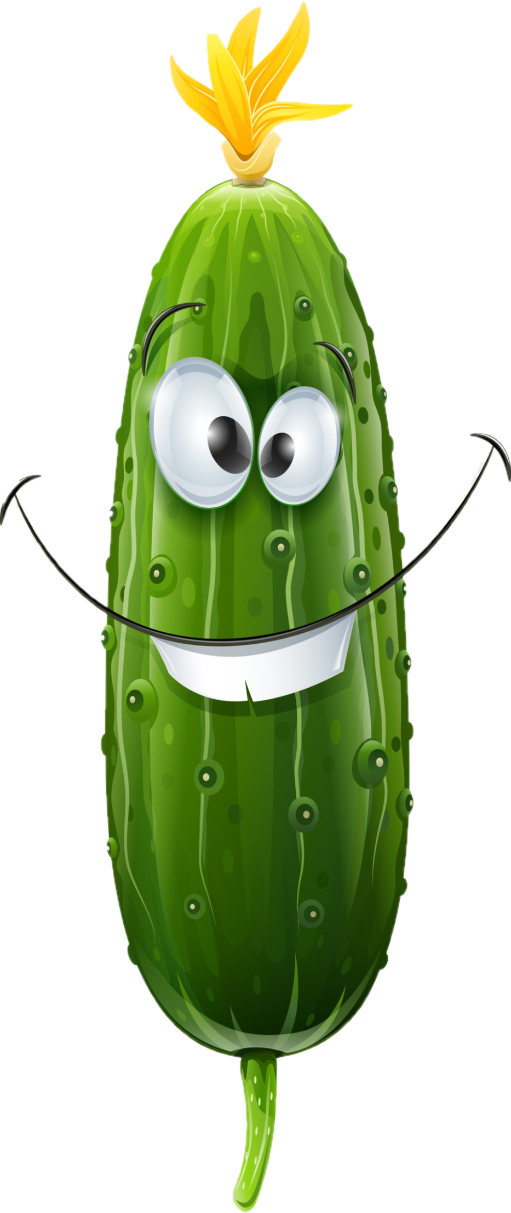
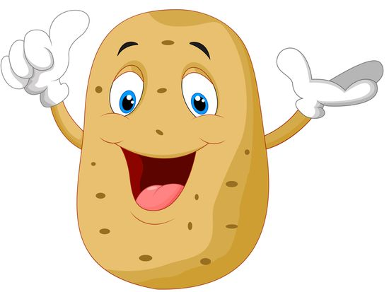
Відгадай загадки
У землі вона зростає
І брунатний колір має.
Її смажуть і печуть,
Її варять і товчуть.
Овоч цей всі люблять дуже,
Як же він зоветься, друже?
На городі в нас грядки,
На грядках – рясні листки:
Там зростають малюки,
Зелененькі…
огірки
картопля
морква
В земляній сиджу коморі,
А коса моя надворі.

Slide 5
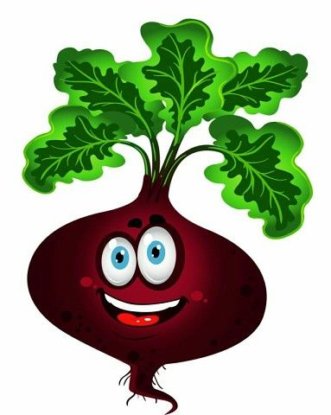
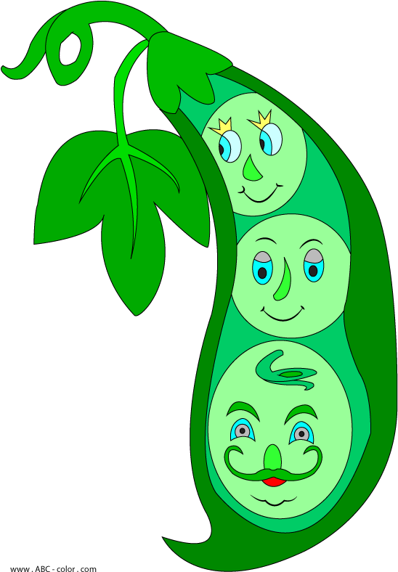
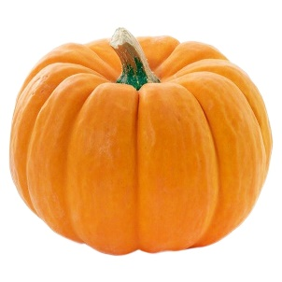
Відгадай загадки
Борщ із нього варить ненька,
В нього шкурочка тоненька,
Солодкуватий він на смак,
Фіолетовий…
Без рук, без ніг,
а в’ється, як батіг.
На городі виріс дужий,
Круглий, жовтий і байдужий
До червоних помідорів,
До капусти і квасолі.
Хто цей гордий карапуз?
Здогадалися?
квасоля
буряк
гарбуз

Slide 6


Гра «Знайди пару»
До якої групи культурних рослин відносяться ці плоди? Щоб дібрати до назв овочів слова-назви кольорів, форми, смаку, маємо ставити запитання ЯКИЙ? ЯКА? ЯКЕ? ЯКІ?

Slide 7
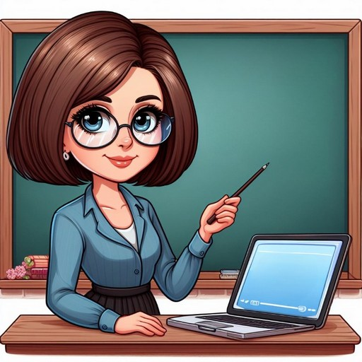
Повідомлення теми уроку
Сьогодні на уроці письма ми будемо вчитися розрізняти слова, які відповідають на питання який? яка? яке? які?,
знаходити їх у тексті.
Виконаємо завдання за зразком

Slide 8
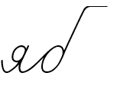
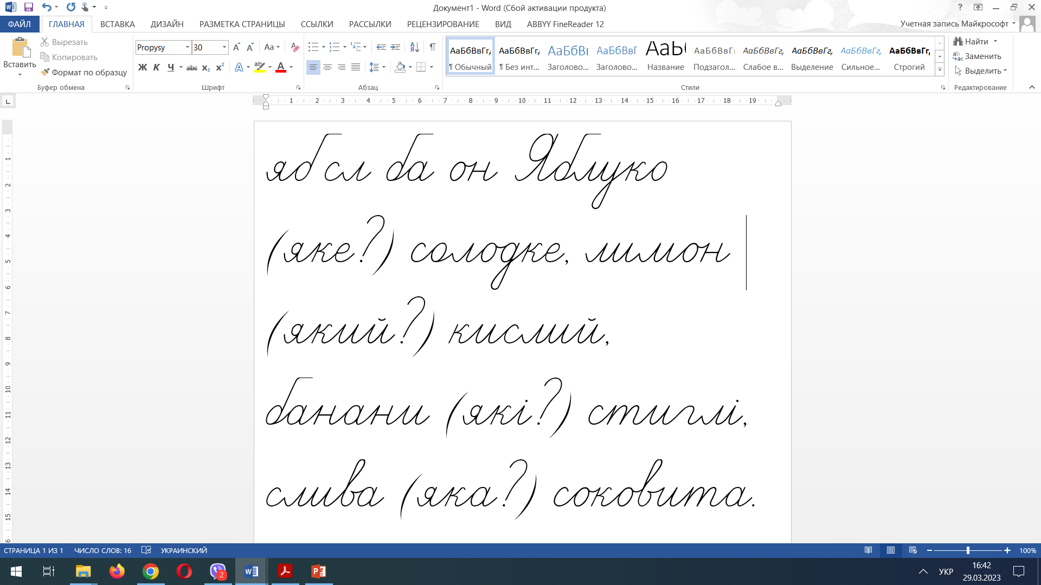

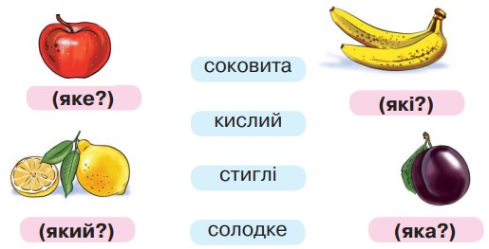
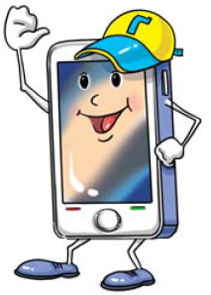
Зроби каліграфічну розминку
Допоможи Ґаджикові дізнатися, яким є кожний фрукт. Проведи стрілочку від питання до потрібного слова
Запам’ятай!
Слова-назви ознаки предмета відповідають на питання який? яка? яке? які?
Сторінка
40

Slide 9

Запиши за зразком, які фрукти на малюнку
Зразок: Груша (яка?) жовта,
Сторінка
40

Slide 10
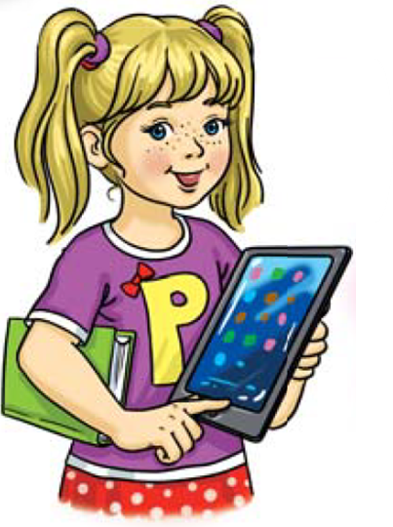

Допоможи Родзинці знайти в загадці слова, які відповідають на питання яка?. Підкресли їх
Я руда, низького зросту.
Хитра я і довгохвоста.
До курей я дуже ласа –
в них таке смачненьке м’ясо.
Вовку-брату я сестриця,
а зовуть мене — ... .
Сторінка
41

Slide 11
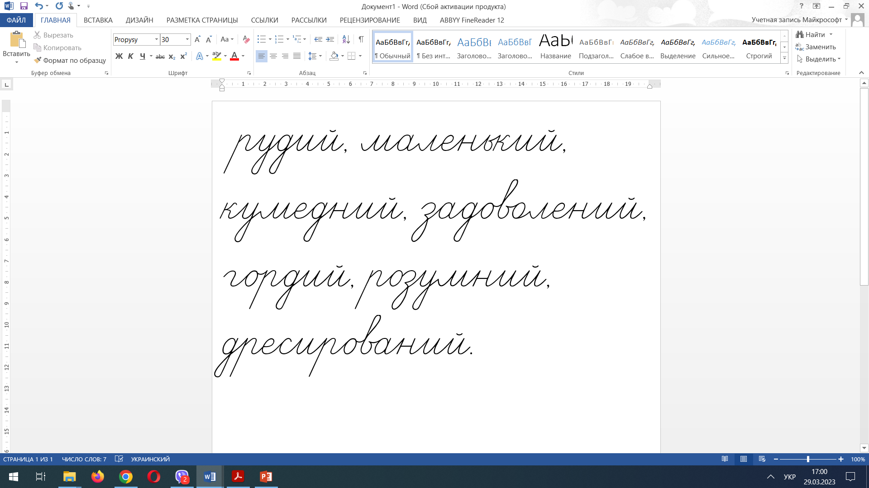
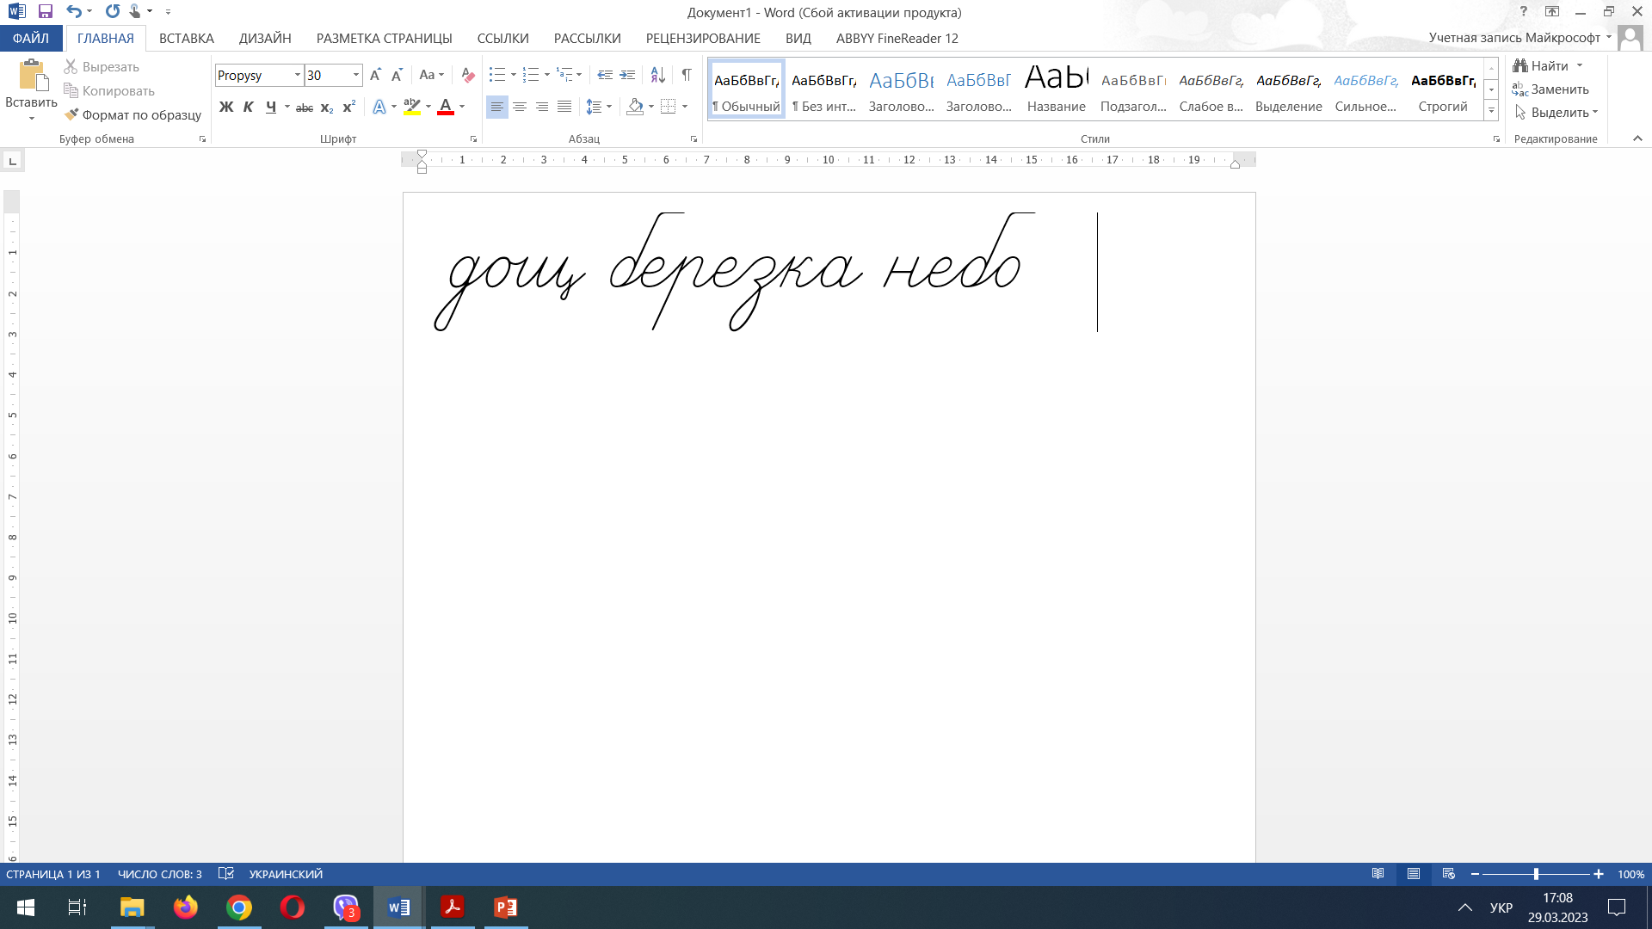
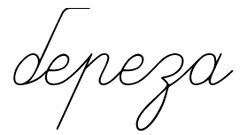
Розглянь малюнок. Запиши слова, якими можна описати песика
Песик (який?)
Постав питання до поданих слів.
Здогадайся, які предмети описують ці слова. Запиши назви цих предметів
Проливний холодний
Струнка білокора
Безхмарне синє
Сторінка
41

Slide 12
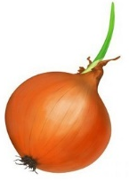
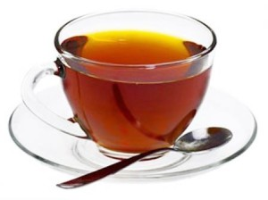


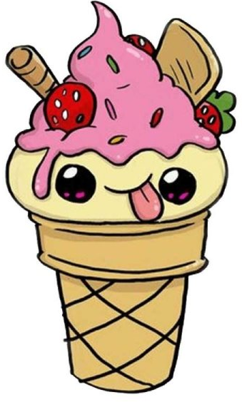
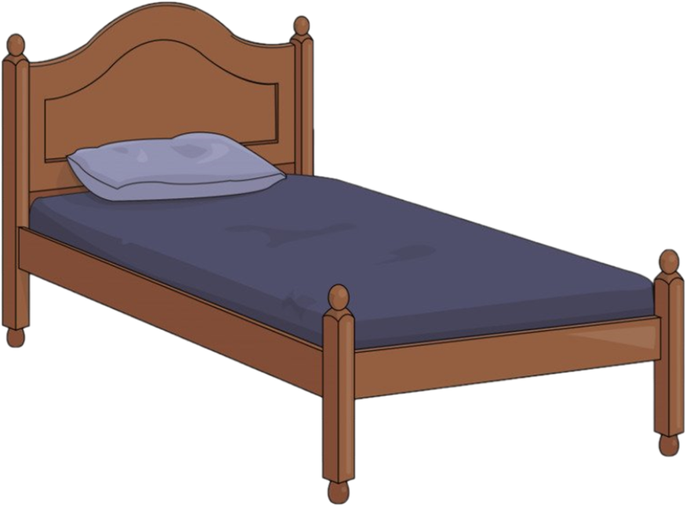
Усно дай відповідь на запитання
Що буває гірким?
Що буває гарячим?
Що буває холодним?
Що буває дерев'яним?
Що буває металевим?
Що буває пластмасовим?

Slide 13
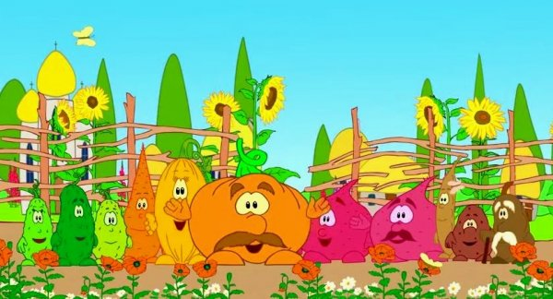
Прочитай вірш «Ходить гарбуз по городу»
Ходить гарбуз по городу
Питається свого роду:
« Ой, чи живі, чи здорові
Всі родичі гарбузові?»
Обізвалась жовта диня,
Гарбузова господиня:
«Іще живі, ще здорові
Всі родичі гарбузові».
Обізвались огірочки,
Гарбузові сини й дочки:
«Іще живі, ще здорові
Всі родичі гарбузові».
Обізвалась морковиця,
Гарбузовая сестриця:
«Іще живі, ще здорові
Всі родичі гарбузові».
Обізвались буряки,
Гарбузові свояки:
«Іще живі, ще здорові
Всі родичі гарбузові».
Обізвалась бараболя,
А за нею і квасоля:
«Іще живі, ще здорові
Всі родичі гарбузові».
Обізвався старий біб: −
«Я іздержав увесь рід!»
− Ой ти гарбуз, ти перистий,
Із чим тебе будем їсти?
− Миску пшона, кусок сала −
От до мене вся приправа!

Slide 14
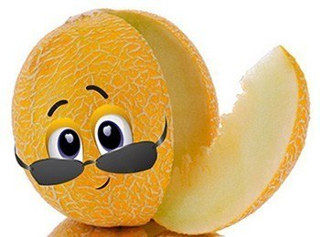
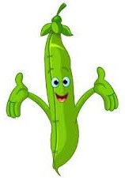
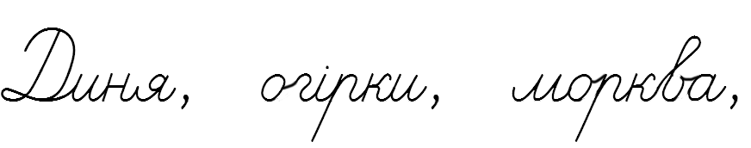

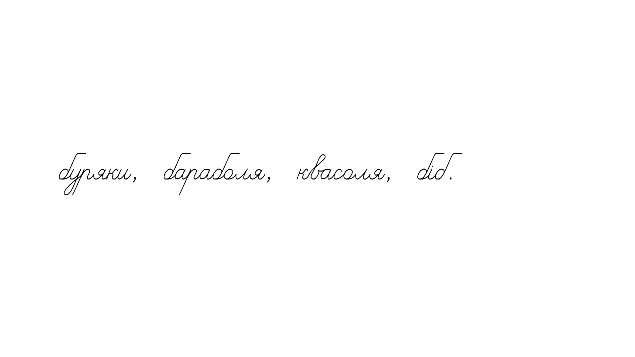
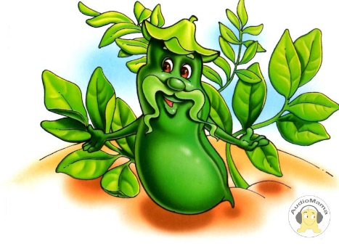
Пригадай, які родичі були у гарбуза та запиши

Slide 15
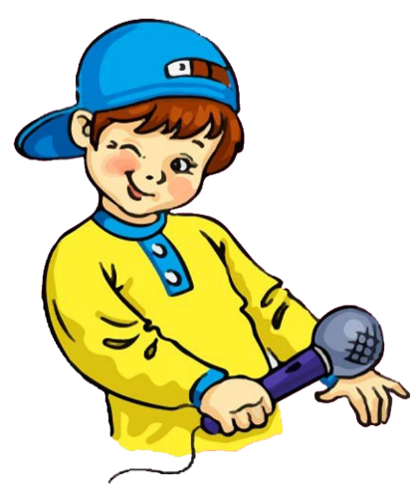
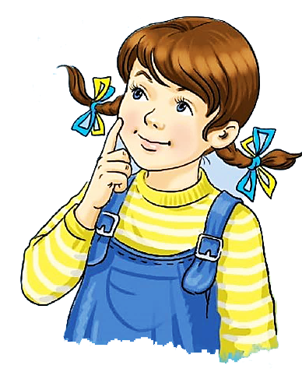
Вправа «Мікрофон»
З якими словами ознайомились на уроці?
Назви по кілька слів, що відповідають на питання який?, потім – на питання яка?, далі – яке? і які?

Slide 16

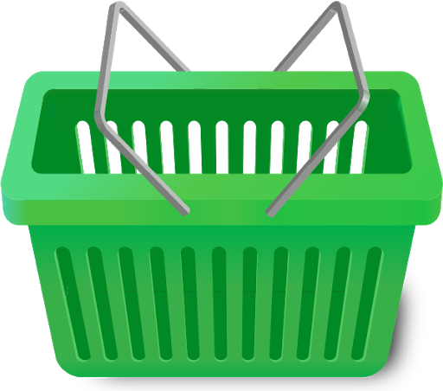
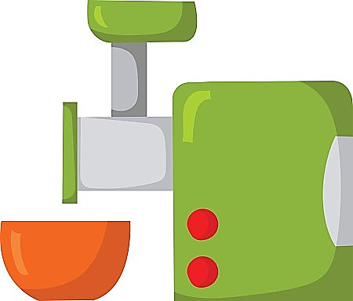
Рефлексія «Ранець-м'ясорубка-кошик»
Корисні
знання
Над цим варто замислитися
Це мені потрібно

Slide 17


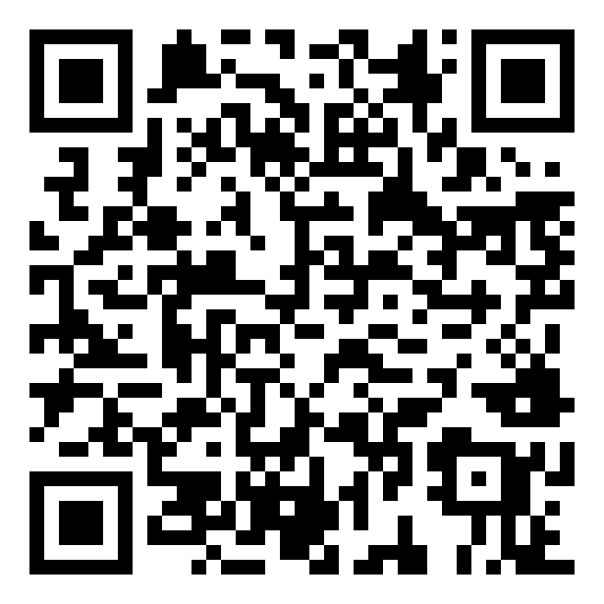
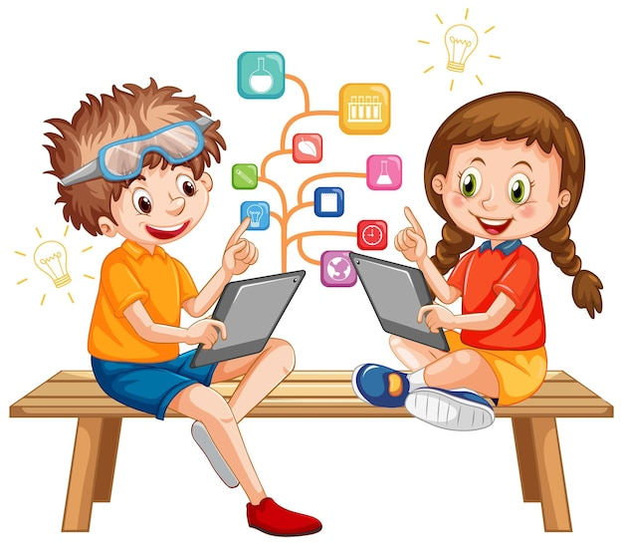
Online завдання
Відскануй QR-код або натисни жовтий круг!

